Slide 1
2021.12.04 (假日加班)
工作日報
記錄人：葉柏漢
記錄日期：2021.12.04
工作時間：
08:30~17:30

Slide 2

本日工作事項
Day work
修改目錄
幫excel系統上註解，並整理程式碼
製作更改參數系統

Slide 3
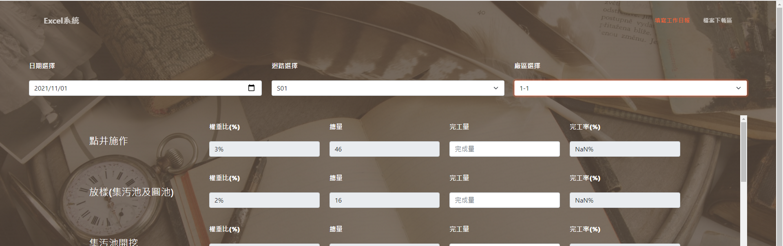
修改目錄
Project designing

Slide 4
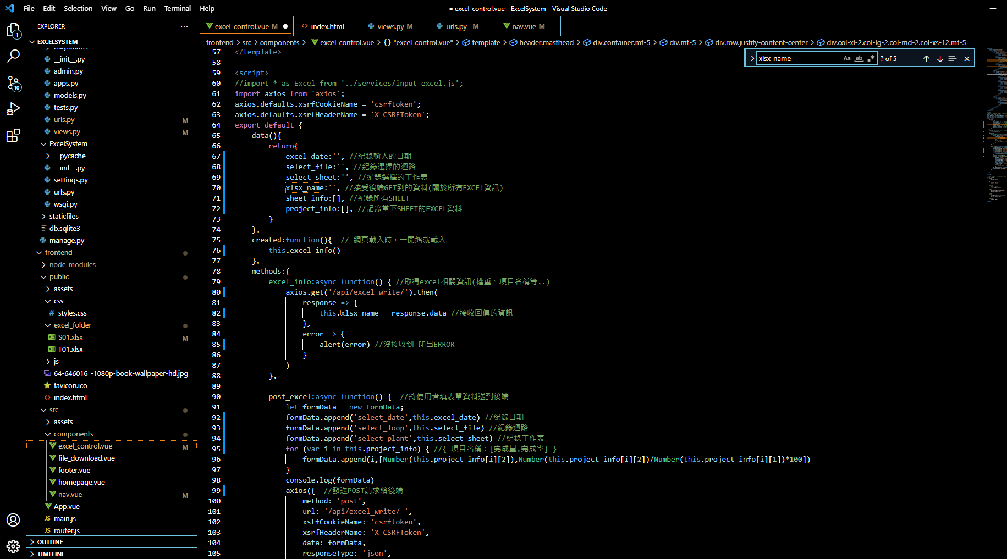
幫excel系統上註解
Project designing

Slide 5
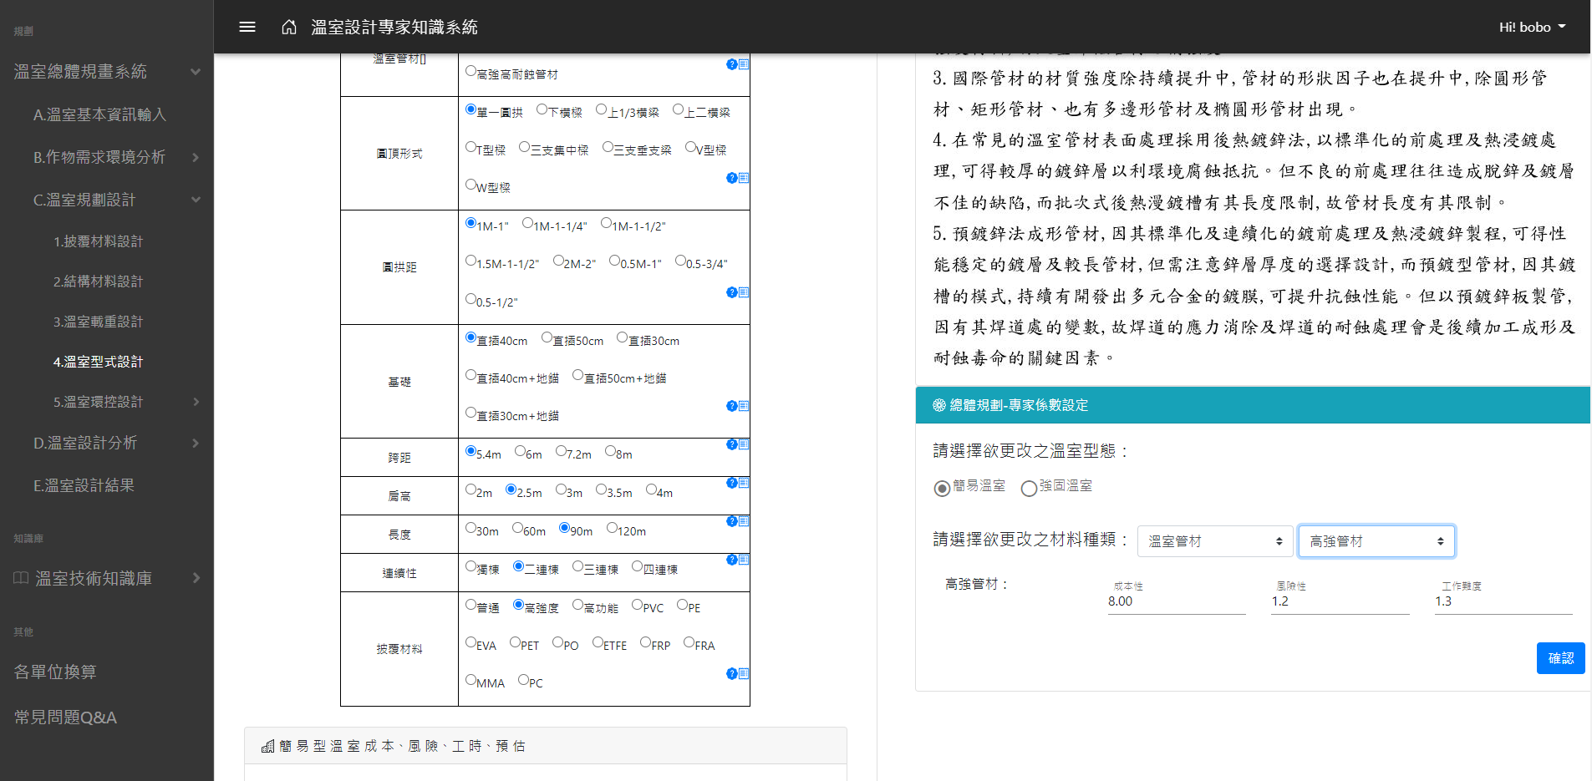
製作更改參數系統
Project designing

Slide 6
謝謝觀看

